Slide 1

SICUREZZA DEI VOLONTARI
nelle attività di Protezione Civile
(modulo previsto nel Corso Base)
A cura dei Volontari Formatori per la Sicurezza

Slide 2

Di cosa parliamo?
Riferimenti normativi
Scenari di rischio e compiti dei volontari
Comportamenti di autotutela e Dispositivi di Protezione Individuale (DPI)
Notes:
----- Note riunione (09/03/15 16:53) -----
CHI DI VOI ... USCITE SICUREZZA RISTORANTE, DISCO? BENE IN VOI L'AUTOTUTELA E' GIA BEN PRESENTE PER GLI ALTRI DOPO QUESTA SERATA MAGARI NASCERA'
QUALCUNO E' UN RSP RESP SICUREZ PREVENZIONE IN AZIENDA ? ...

Slide 3

Riferimenti normativi
D. Lgs 09 aprile 2008 n°81
art. 3 comma 3 bis
Decreto 13 aprile 2011
Decreto 12 gennaio 2012
Decreto 25 novembre 2013
DGR 1193/2014
Notes:
----- Note riunione (09/03/15 16:53) -----
D.L. 81/08 -> Testo Unico sulla sicurezza, salute e prevenzione sui luoghi di lavoro
D.INTERM 13 APR 2011 -> Inquadramento del DL81/08 sulla protezione civile
D.M. 12 GEN 2012 -> Vengono inquadrati gli scenari di rischio in ambito protrezione civile e la relativa formazione
D.M. 25 NOV 2013 -> Viene inserito il controllo sanitario sui volontari di protezione civile

Slide 4
I 3 capisaldi
Decreto legislativo 9 /4/2008 n. 81
Decreto interministeriale del Lavoro e delle Politiche sociali del 13/4/2011
Decreto del capo dipartimento della Protezione Civile del Consiglio dei Ministri del 12/1/2012
Testo Unico in materia di Tutela della salute e della sicurezza nei luoghi di lavoro
Disposizioni in attuazione dell'articolo 3, comma 3-bis, del decreto legislativo 9 aprile 2008, n. 81, in materia di salute e sicurezza nei luoghi di lavoro
Intesa tra il Dipartimento della Protezione Civile e le Regioni e Province Autonome sulla definizione delle modalità dello svolgimento delle attività di sorveglianza sanitaria
Notes:
Riferimenti normativi:
I 3 capisaldi:
Il d. lgs. 81/2008 ha dunque aperto la strada ad un approccio specifico e mirato alla sicurezza per le attività di volontariato di protezione civile, rinviandone l’individuazione precisa ad un successivo provvedimento, di contenuto tecnico, da emanarsi a cura dei Ministeri del Lavoro e Politiche Sociali, della Salute, di concerto con il Ministero dell’Interno e il Dipartimento della Protezione Civile della Presidenza del Consiglio dei Ministri:
Il decreto interministeriale di attuazione del 13 aprile 2011, pubblicato sulla Gazzetta Ufficiale l’11 luglio 2011, ha provveduto a fissare i principi basilari delle attività per la tutela della salute e della sicurezza dei volontari di protezione civile, sui quali dovrà svilupparsi l’azione concreta delle organizzazioni di volontariato e delle Amministrazioni pubbliche che le coordinano.
Il decreto interministeriale di aprile 2011 rinviava ad una successiva intesa tra il Dipartimento della Protezione Civile e le Regioni e Province Autonome la definizione delle modalità dello svolgimento delle attività di sorveglianza sanitaria compatibili con le effettive particolari esigenze connesse al servizio espletato.
Per elaborare un documento tecnico adeguato alle esigenze dei volontari di protezione civile, il Dipartimento ha promosso la costituzione di un gruppo di lavoro composto da rappresentanti delle Regioni e Province Autonome, delle principali organizzazioni di volontariato di protezione civile aventi rilevanza nazionale, della Croce Rossa Italiana e del Corpo Nazionale del Soccorso Alpino e Speleologico.
Il gruppo di lavoro ha unanimemente concordato che, al fine di rendere pienamente operativi i contenuti dell’intesa prevista per la sorveglianza sanitaria, fosse contestualmente necessario elaborare un quadro comune condiviso e valido per tutto il Paese degli elementi essenziali di base utili ad indirizzare l’azione sulle diverse tematiche trattate. Questo quadro ha poi avuto esito nel Decreto del capo dipartimento della Protezione Civile del Consiglio dei Ministri del 12 gennaio 2012.
l nuovo allegato – più flessibile e di minor impatto burocratico – tiene conto del fatto che le attività svolte dai volontari di protezione civile sono molto diversificate e individua una serie di azioni per accrescere la consapevolezza rispetto alla salute e alla cura personale del volontario.
Il periodo 2010-2014 segna, quindi, una tappa fondamentale nel percorso della sicurezza del volontariato di protezione civile, consentendo di dare una forma maggiormente organizzata a quella cultura della sicurezza che già permea il mondo del volontariato di protezione civile fin dalla sua nascita.
L’applicazione dei tre capisaldi sopra illustrati, mediante azioni concrete ed utili, costituirà una delle principali linee di sviluppo per l’attività del volontariato di protezione civile dei prossimi anni, e in tale ambito tutto il sistema dovrà concentrare energie e risorse, a partire dai contributi che annualmente il Dipartimento della Protezione Civile mette a disposizione del potenziamento della capacità operativa delle organizzazioni di volontariato.

Slide 5
D.Lgs 09 aprile 2008 n°81
a Art. 3 comma 3-bis
ha rinviato ad un apposito decreto interministeriale, l’applicazione delle norme in materia di sicurezza e tutela della salute nei riguardi delle organizzazioni di volontariato della protezione civile, ivi compreso i gruppi comunali, i volontari della Croce Rossa Italiana, del Corpo Nazionale Soccorso Alpino e Speleologico e i volontari dei Vigili del Fuoco, in considerazione delle rispettive attività di tali organizzazioni
Notes:
----- Note riunione (09/03/15 16:53) -----
LA VECCHIA 626 ... ORAMAI IN PENSIONE

Slide 6
Decreto 13 aprile 2011
Art. 1
Definizioni
Organizzazione di Volontariato di Protezione Civile
Formazione
Informazione
Addestramento
Controllo sanitario

Slide 7
Decreto 13 aprile 2011
Art. 4
Obblighi delle organizzazioni di Volontariato di Protezione Civile
Formazione, informazione, addestramento e controllo sanitario
Dispositivi di Protezione Individuale (DPI)
Le sedi delle organizzazioni, i luoghi di esercitazione e di intervento non sono considerati luoghi di lavoro

Slide 8
RIFERIMENTI NORMATIVI
DECRETO 13 aprile 2011
Il volontario ha
“il dovere di prendersi cura della propria salute e sicurezza e di quella delle altre persone …”

Slide 9
Decreto 12 gennaio 2012
Allegato 1- Indirizzi comuni per l’ individuazione di:
  Scenari di rischio di protezione civile
  Compiti svolti dai Volontari
Allegato 2 - Indirizzi comuni per lo svolgimento di:
  Attività di informazione
  Attività di formazione
  Attività di addestramento

Slide 10
SICUREZZA
condizione di chi o di ciò che non è esposto a rischi o pericoli
In caso di emergenza o di attività speciali
i RISCHI aumentano e la SICUREZZA diminuisce!

Slide 11
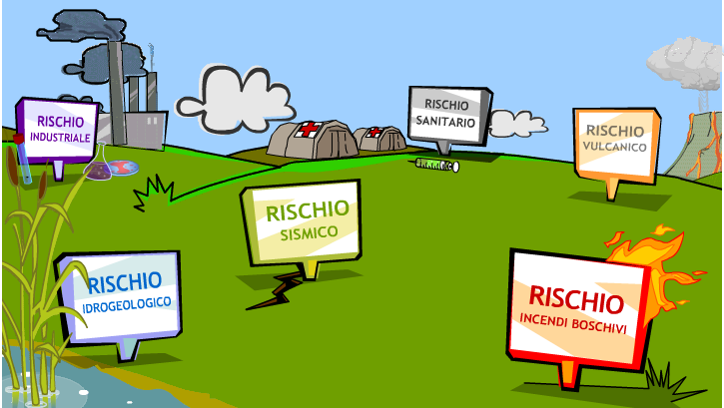
Decreto del capo dipartimento della Protezione Civile del Consiglio dei Ministri del 12/1/2012
Notes:
11

Slide 12
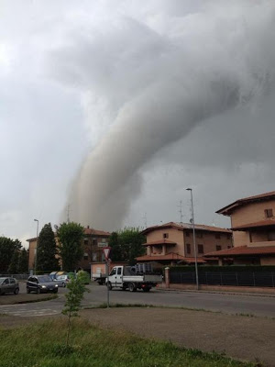
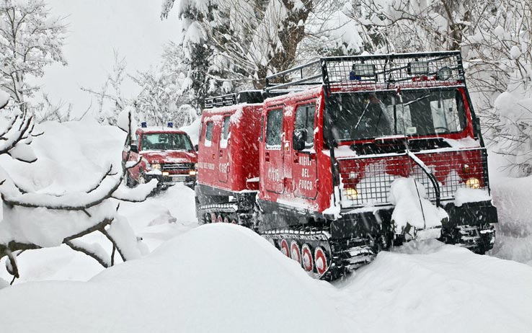
Scenari di rischio
(Allegato 1)
Eventi atmosferici avversi
Notes:
----- Note riunione (09/03/15 16:53) -----
chiedere che rischio vedono magari nelle foto ?

Slide 13
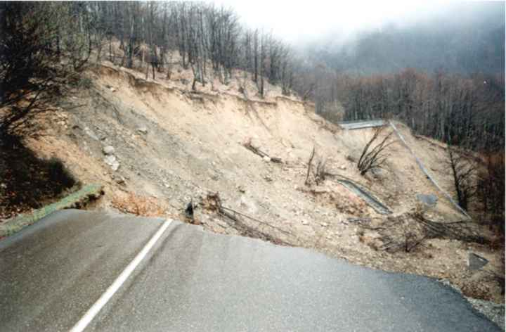
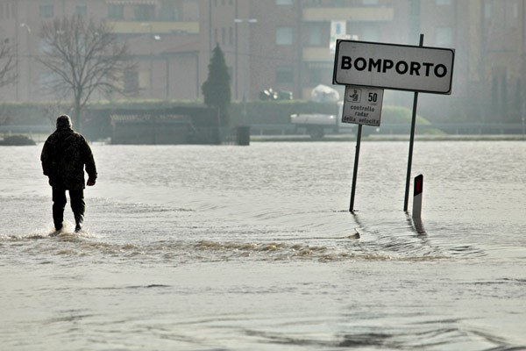
Scenari di rischio
(Allegato 1)
Rischio idrogeologico
  Frane
  Emergenza Idrica
Notes:
----- Note riunione (09/03/15 16:53) -----
chiedere che rischio vedono magari nelle foto ?

Slide 14
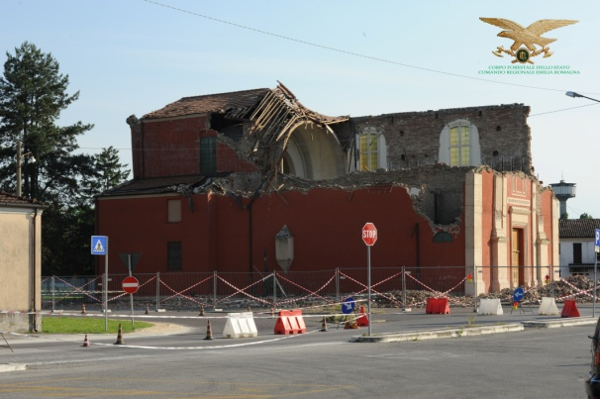
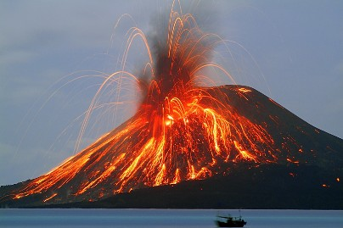
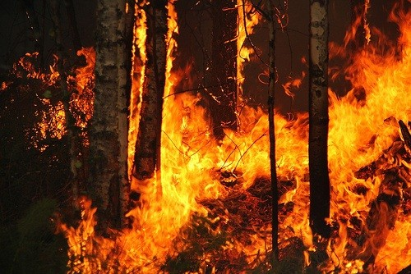
Scenari di rischio
(Allegato 1)
Rischio sismico
Rischio vulcanico
Rischio incendi boschivi
o d’interfaccia
Notes:
----- Note riunione (09/03/15 16:53) -----
chiedere che rischio vedono magari nelle foto ?

Slide 15
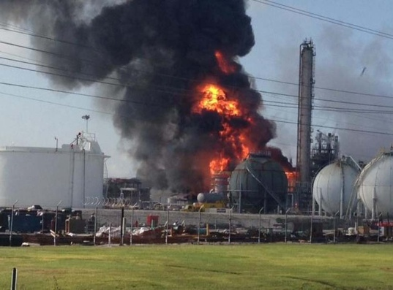
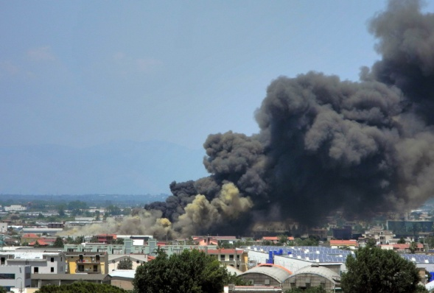
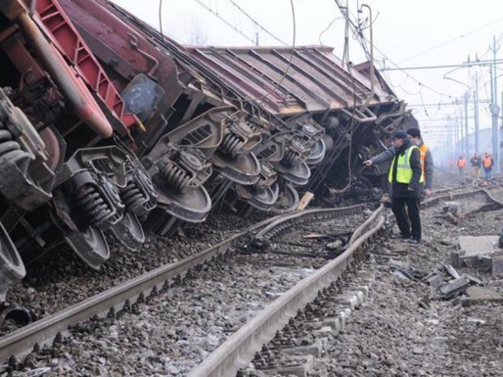
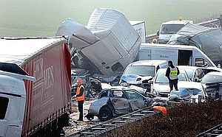
Scenari di rischio solo in supporto agli enti competenti (Allegato 1)
Rischio chimico,
nucleare, industriale
Rischio trasporti
Notes:
----- Note riunione (09/03/15 16:53) -----
chiedere che rischio vedono magari nelle foto ?

Slide 16
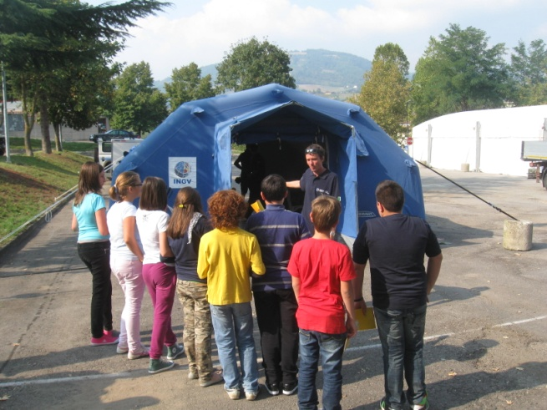
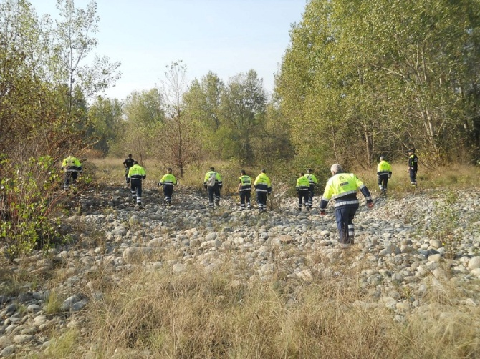
Scenari caratterizzati da assenza di specifici rischi (Allegato 1)
Operatività ordinaria
Attività addestrativa, formativa o di informazione alla popolazione
Attività in occasione di brillamento ordigni bellici
Attività ricerca persone disperse/scomparse
Notes:
----- Note riunione (09/03/15 16:53) -----
non vi sono rischi specifici ma rischi derivanti dalla propria attività

Slide 17
Criticità degli scenari
Quale che sia lo scenario in cui il volontario si trovi ad operare è bene che il volontario valuti sempre la situazione in cui si trova ed i comportamenti di autotutela da adottare.
USARE SEMPRE IL BUON SENSO!!!

Slide 18
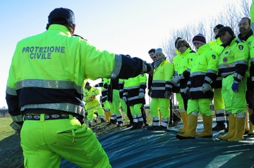
Principali compiti svolti dai Volontari
Assistenza alla popolazione (anche sanitaria)
Logistica, uso mezzi e attrezzature, comunicazioni radio
Preparazione e somministrazione pasti
Prevenzione e lotta attiva contro gli incendi boschivi e d’interfaccia
Attività amministrative di segreteria
Attività formative
Attività subacquea
Attività cinofilia

Slide 19
Decreto 12 gennaio 2012
Allegato 2
Criteri di massima per le attività di formazione, informazione ed addestramento dei Volontari
Piani formativi
Attrezzature e Dispositivi di Protezione Individuali
Disposizioni specifiche per l’attività AIB
già normate dalla Conferenza Unificata
del 25 luglio 2002

Slide 20
Decreto 12 gennaio 2012 – Allegato 1
  Individua gli scenari di rischio di protezione civile
  Il volontario non fà un’opera teatrale.
  Le attività del volontario
  NON SONO UN GIOCO……

Slide 21
Decreto 25 novembre 2013
Indirizzi minimi per il controllo sanitario dei Volontari di Protezione Civile in relazione ai compiti che svolgono (protocolli operativi in via di definizione)
Eccezione: attività AIB già normata per la visite mediche

Slide 22
D.G.R. 1193 / 2014
Delibera Giunta della Regione Emilia Romagna
“ Approvazione degli standard minimi per la formazione del volontariato di protezione civile in materia di sicurezza e comportamenti di ^{autotutela”}
Notes:
----- Note riunione (09/03/15 16:53) -----
LA VECCHIA 626 ... ORAMAI IN PENSIONE

Slide 23

VOLONTARIO
OPERA IN URGENZA/EMERGENZA IN SCENARI IMPREVEDIBILI E VARIABILI
VALUTA I RISCHI
ATTREZZATURE
MACCHINE
STRUMENTI
Notes:
È importante valutare i rischi derivanti dall’uso delle attrezzature, delle macchine e degli strumenti utilizzati dai volontari nell’espletamento della loro attività.

Slide 24
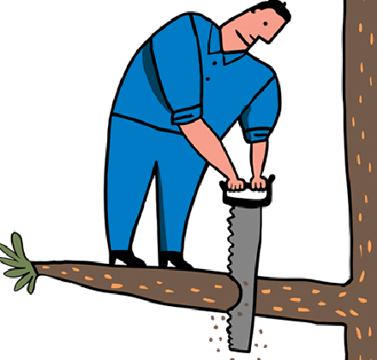
Riconosco il pericolo e il danno?
Notes:
----- Note riunione (09/03/15 16:53) -----
PASSIAMO AI TIPI DI PERICOLO

Slide 25
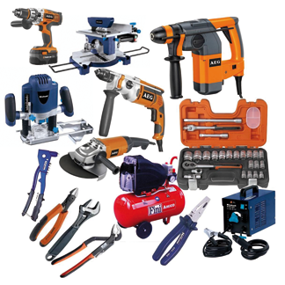
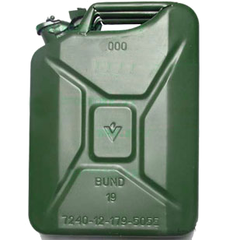
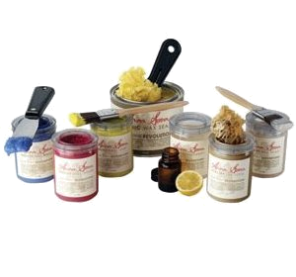
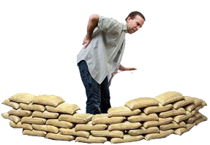

Quali sono i pericoli
Ordinari
Specifici
Ergonomici
Di processo
Organizzativi

Slide 26

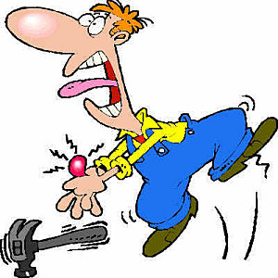
Quali sono i danni
Si distinguono in:
Infortunio: che si manifestano nell’immediato a causa di eventi improvvisi e accidentali
Malattie: che si manifestano col tempo, solo dopo esposizioni prolungate al rischio

Slide 27
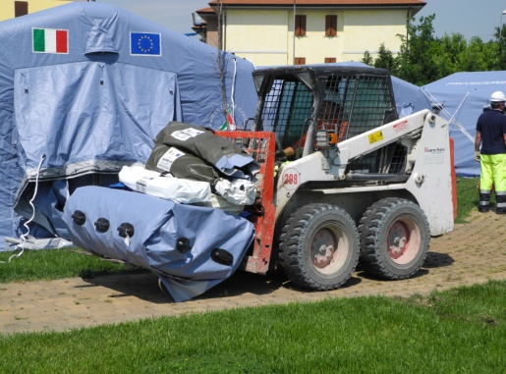

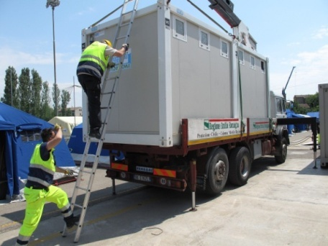
I rischi
Rischi per la sicurezza – Alcuni esempi
Investimenti
Cadute di materiale dall’alto
Cadute dall’alto

Slide 28

Esempi di ambiente di rischio
Ambiente di attività
Aree di transito
Spazi di lavoro
Scale e aperture
Macchine
Mezzi di trasporto

Slide 29
Esempi di ambienti di rischio
Attrezzature e utensili manuali
Movimentazione manuale dei carichi
Apparecchi di sollevamento
Magazzino
Impianti

Slide 30
Per ridurre i rischi
Eliminare o limitare il rischio alla fonte con comportamenti di autotutela (prudenza)
Avere ed indossare correttamente i DPI
Operare in squadre ben organizzate
Rispettare i turni di riposo
Notes:
----- Note riunione (09/03/15 16:53) -----
AVERE E INDOSSARE / UTILIZZARE I DPI

Slide 31
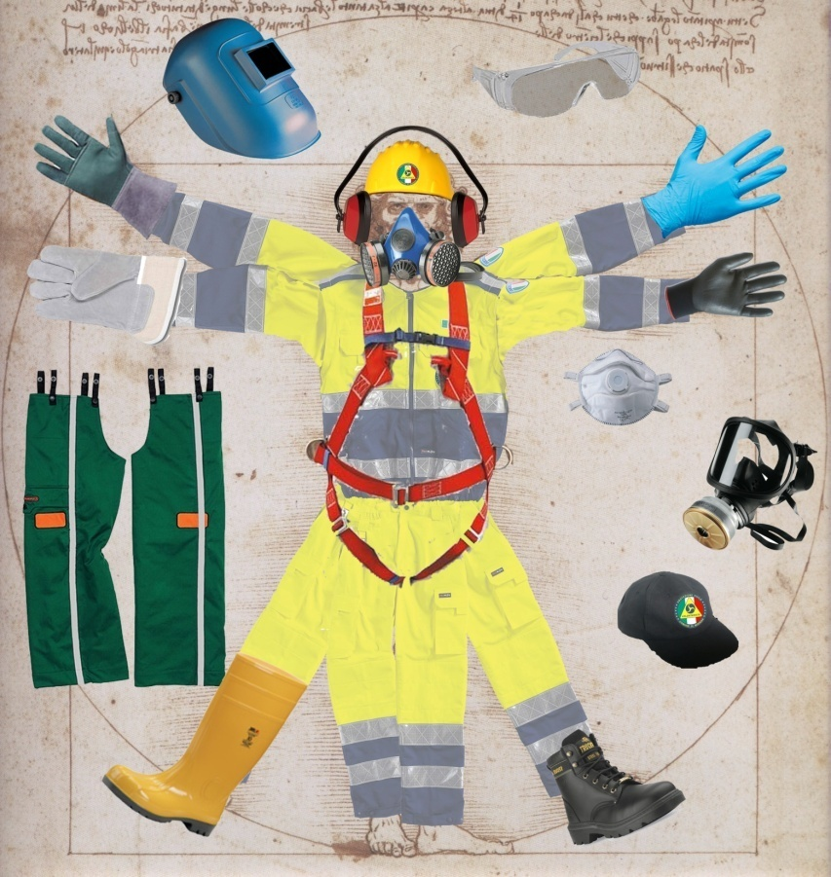
I DPI
DPI: qualsiasi attrezzatura indossata e/o tenuta da una persona allo scopo di proteggerla contro uno o più rischi suscettibili di minacciare la propria sicurezza o salute durante le attività

Slide 32
I DPI
I D.P.I. sono classificati dalle leggi vigenti in 3 categorie:
1° categoria: i DPI di progettazione semplice destinati a salvaguardare la persona da rischi di danni fisici di lieve entità
2° categoria: i DPI che non rientrano nella 1°o 3°
categoria; requisiti essenziali: marcatura CE,
dichiarazione di conformità, attestato di
certificazione
3° categoria: i DPI di progettazione complessa destinati a salvaguardare da rischi di morte o di lesioni gravi e di carattere permanente

Slide 33
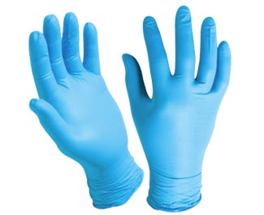
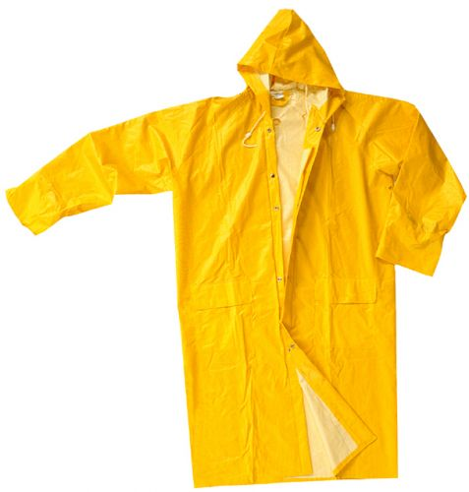
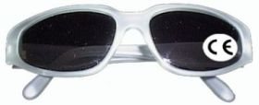

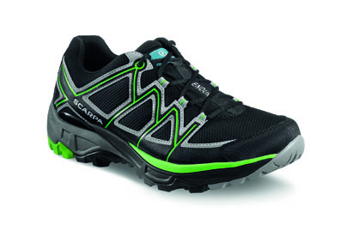
DPI di 1° categoria
Alcuni esempi

Slide 34
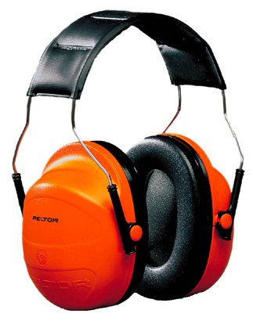

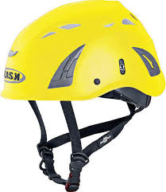
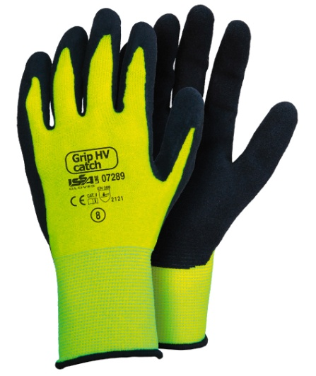
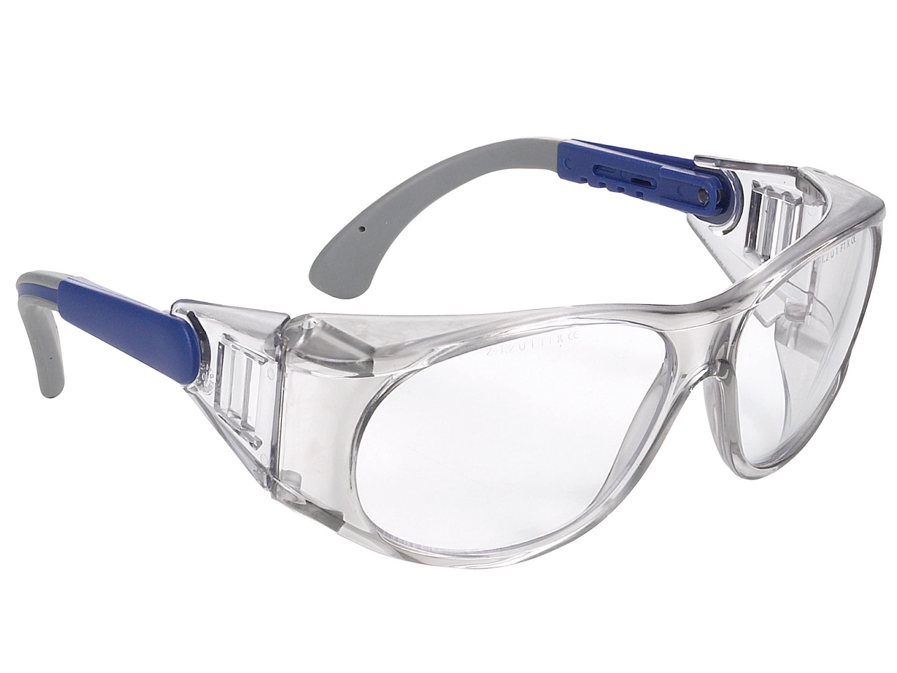
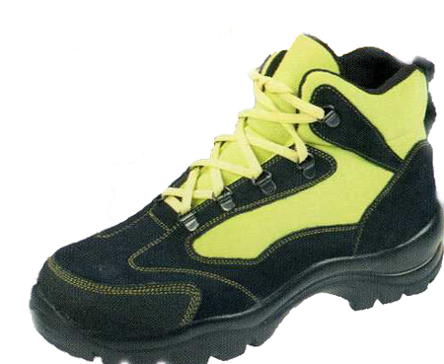
DPI di 2° categoria
Alcuni esempi
Notes:
34

Slide 35
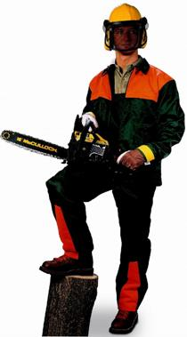
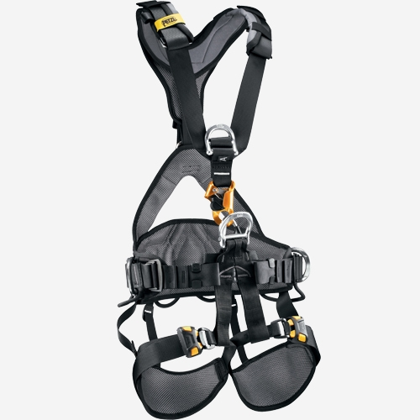
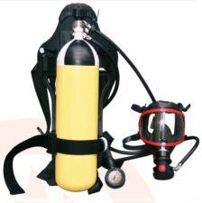
DPI di 3° categoria
Alcuni esempi

Slide 36
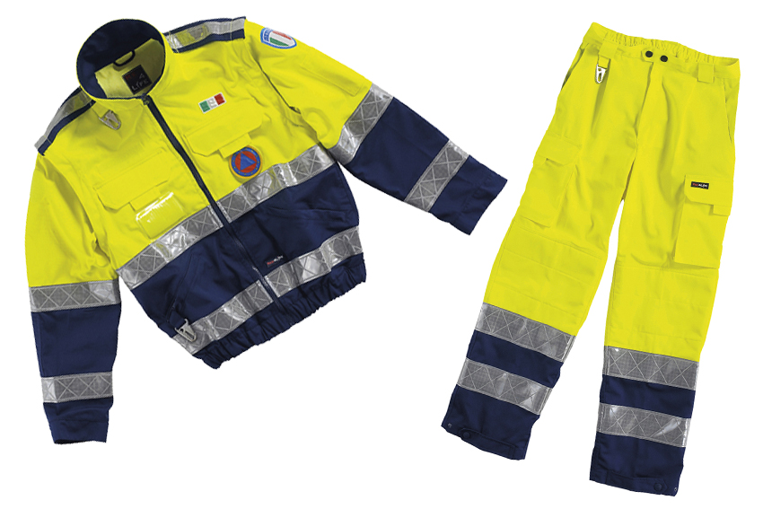
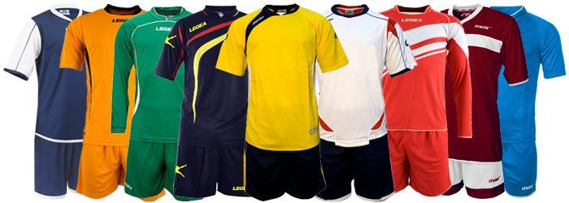
I nostri DPI
L’abbigliamento non serve per vedere in quale squadra giochiamo

Slide 37
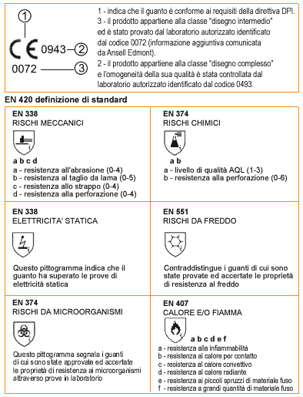
PITTOGRAMMI DEI DPI
Simboli caratteristici dei D.P.I.
Notes:
37
37
37

Slide 38
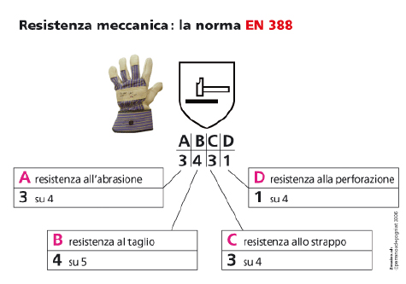
PITTOGRAMMI DEI DPI
ESEMPIO: pittogrammi nei guanti
Notes:
38
38
38

Slide 39
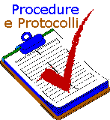

COMPORTAMENTI DI AUTOTUTELA
Rispettare le procedure operative esistenti e le istruzioni ricevute
Rispettare i divieti e le zone interdette
Notes:
39
39
39
----- Note riunione (09/03/15 16:59) -----
non fare di testa propria

Slide 40
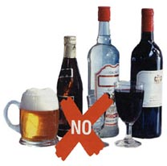
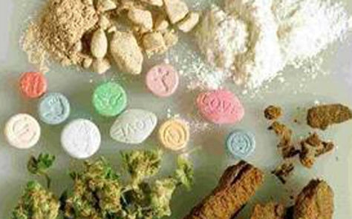
COMPORTAMENTI DI AUTOTUTELA
Non assumere sostanze alcoliche e moderatamente alcoliche prima e durante l’attività
Non assumere sostanze psicotrope prima e durante l’attività
NO
Notes:
40
40
40

Slide 41
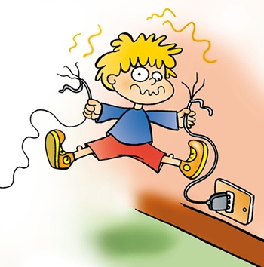

COMPORTAMENTI DI AUTOTUTELA
Prima d’intervenire sullo scenario analizzare i rischi connessi
Operare in squadre ben
organizzate
Notes:
41
41
41
41

Slide 42
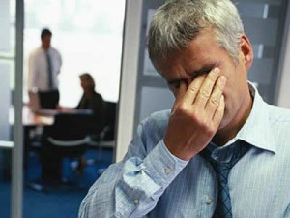
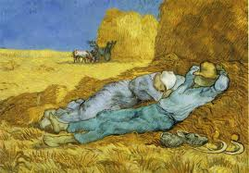
COMPORTAMENTI DI AUTOTUTELA
► Conoscere e non superare i propri limiti psicofisici
► Rispettare i turni di riposo indicati
Notes:
42
42
42

Slide 43
COMPORTAMENTI DI AUTOTUTELA
PRIMA DI OPERARE EFFETTUARE SEMPRE UN’ATTENTA VALUTAZIONE DEI RISCHI ED INDIVIDUARE LE VIE DI FUGA
Notes:
43
43
43
43

Slide 44



ESIGENZE CHE CARATTERIZZANO LE ATTIVITA’ DI PROTEZIONE CIVILE
Decreto interministeriale del lavoro e delle politiche sociali del 13/4/2011
URGENZA
EMERGENZA
IMPREVEDIBILITA’
Notes:
Il decreto ministeriale di attuazione del 13 aprile ha provveduto a fissare i principi basilari delle attività per la tutela della salute e sicurezza dei volontari di Protezione Civile, sui quali dovrà svilupparsi l’azione concreta delle organizzazioni di volontariato e delle Amministrazioni Pubbliche che le coordinano.
Questi principi sono
Le specifiche esigenze che caratterizzano le attività di protezione civile e che hanno reso necessario individuare un percorso ad essi dedicato:
La necessità di intervento immediato anche in assenza di preliminare pianificazione
L’organizzazione di uomini, mezzi e logistica, improntata a carattere di immediatezza operativa
Imprevedibilità e indeterminatezza del contesto degli scenari a nei quali il volontariato viene chiamato ad operare
Infatti il volontario che svolge le attività in contesti caratterizzati da: URGENZA, EMERGENZA, IMPREVEDIBILITÀ deve prevedere e non dimenticarsi di partire ATTREZZATO e in SICUREZZA.
URGENZA significa agire con la massima sollecitudine (rapidamente, in poco tempo, in fretta)
EMERGENZA significa fabbisogno superiore alla disponibilità, ossia un’emergenza può essere definita come qualsiasi condizione critica che si manifesta in conseguenza del verificarsi di un evento, di un fatto od una circostanza (ad esempio un incendio, un terremoto, il rilascio di sostanze nocive, un black out elettrico…) che determina una situazione potenzialmente pericolosa per la incolumità delle persone e/o dei beni e strutture.
IMPREVEDIBILITA’ significa trovarsi davanti a uno scenario diverso da quello che si era immaginato e pertanto imprevedibile.

Slide 45
Organizzazione di Volontariato deve garantire
TUTELA SOSTANZIALE dei SUOI ISCRITTI
capacità di OPERARE IN SICUREZZA
FORMAZIONE, INFORMAZIONE, ADDESTRAMENTO
DOTAZIONE IDONEI DPI E ATTREZZATURE
CONTROLLO E/O SORVEGLIANZA SANITARIA
RICORDIAMOCI CHE IL VOLONTARIO e’ EQUIPARATO AL LAVORATORE
SOLO
PER GLI OBBLIGHI DELL’ORGANIZZAZIONE
SE’
COLLEGHI
ASSISTITI
Notes:
L’organizzazione di volontariato deve garantire ai suoi iscritti una tutela sostanziale, e cioè la capacità di operare in sicurezza per se’ e per gli altri.
Il volontario è equiparato al lavoratore esclusivamente per gli obblighi dell’organizzazione (DPI; formazione, informazione, attività addestrativa, sorveglianza sanitaria – che vedremo nel dettaglio nella II parte). Quindi non c’è gerarchia delle figure della Sicurezza, e la sede dell’organizzazione non è da considerarsi luogo di lavoro.
Rimane salvo il principio che ogni volontario debba prendersi cura della propria salute e sicurezza e di quella delle altre persone presenti nelle sedi dell’organizzazione, sui luoghi di intervento, sui luoghi di formazione ed esercitazione, in conformità con la formazione, l’informazione e le direttive operative ricevute, oltre che con le procedure predisposte e con le attrezzature ed i dispositivi di sicurezza avuti in dotazione.

Slide 46
AUTOPROTEZIONE
mettersi al riparo in maniera autonoma
da pericoli o da conseguenze dannose
consapevolezza: essere consci delle proprie capacità e dei propri limiti;
prepararsi adeguatamente ad un possibile evento pensando alla possibile evoluzione dello stesso;
dotarsi degli strumenti, dei materiali e dei generi di conforto
necessari;
utilizzare i dispositivi di protezione adeguati;
evitare di mettersi in pericolo;
conoscere i comportamenti da mettere in atto in caso di pericolo

Slide 47
QUELLO CHE…
Quello che …..a fine servizio non si è presentato in segreteria e altri volontari sono andati a cercarlo la sera…
Quello che ….non si mette i DPI e bisogna allontanare altri volontari dal servizio per accompagnarlo al pronto soccorso….
Quello che …. modifica le attrezzature a disposizione (pensando di essere più furbo dei progettisti) e vanifica le procedure di sicurezza…
Quello che… per dimostrare di essere il meglio di tutti usa attrezzature e mezzi che non conosce ( e se va bene si limita a danneggiali)…
Quello che…..
Notes:
Esperienze personali su questo tema
47

